Slide 1
Indre Østfold kommune

Slide 2
SENTRAL BELIGGENHET - ASKIM STASJON ER 1 MIL NÆRMERE OSLO ENN MOSS STASJON - NABOKOMMUNER I DAGENS AKERSHUS: Vestby, Ås, Nordre Follo, Enebakk, Nye Lillestrøm og Aurskog Høland

Slide 3
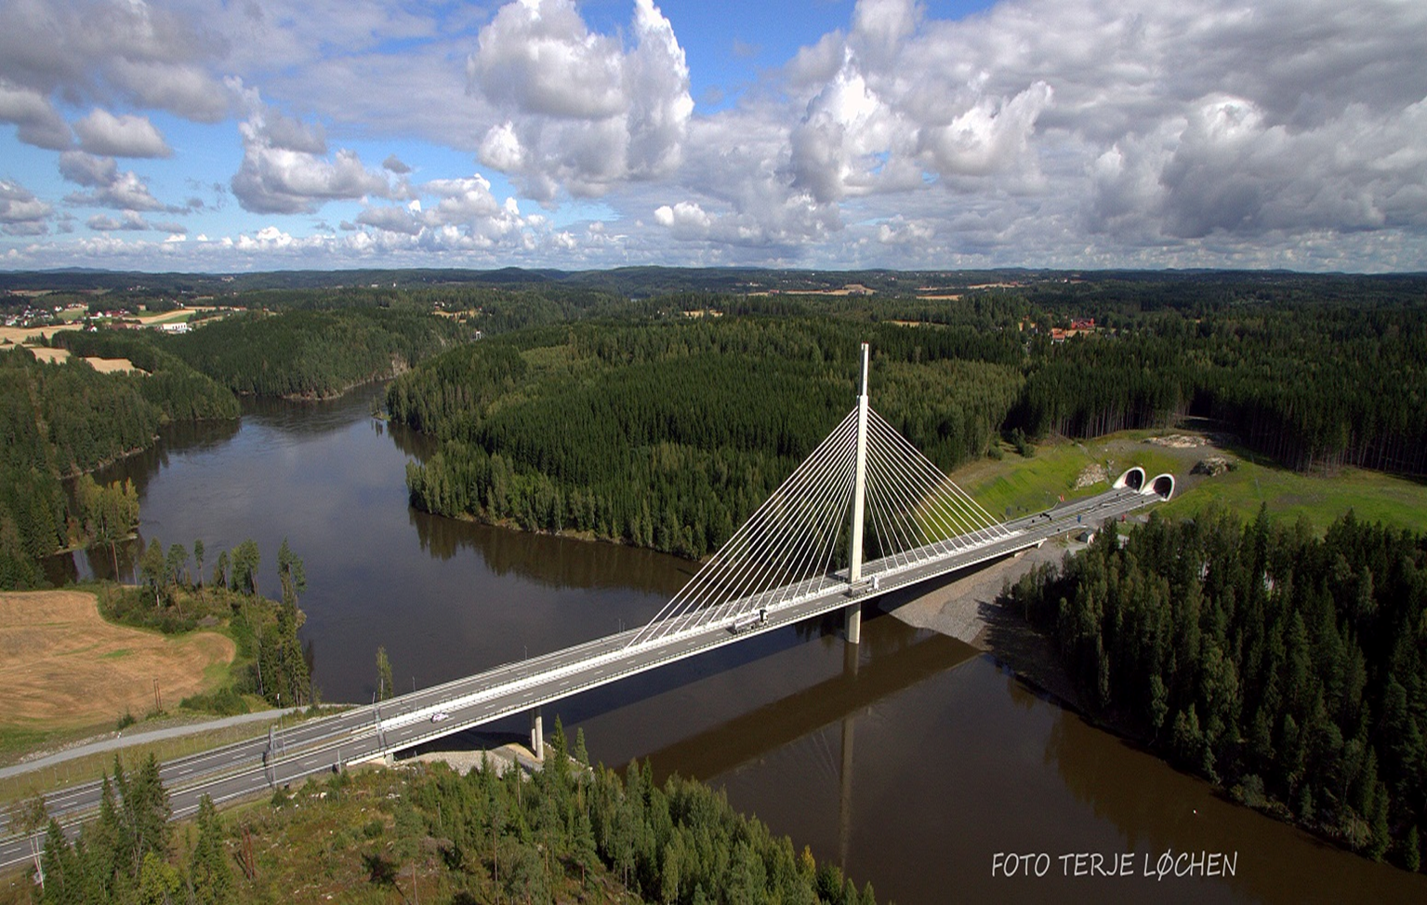
Velkommen til oss!

Slide 4
17. oktober 2017 presenterte kommunal-ministeren vårt navn i Fellesnemnda

Slide 5
Gjeldende fylkesplan

Slide 6
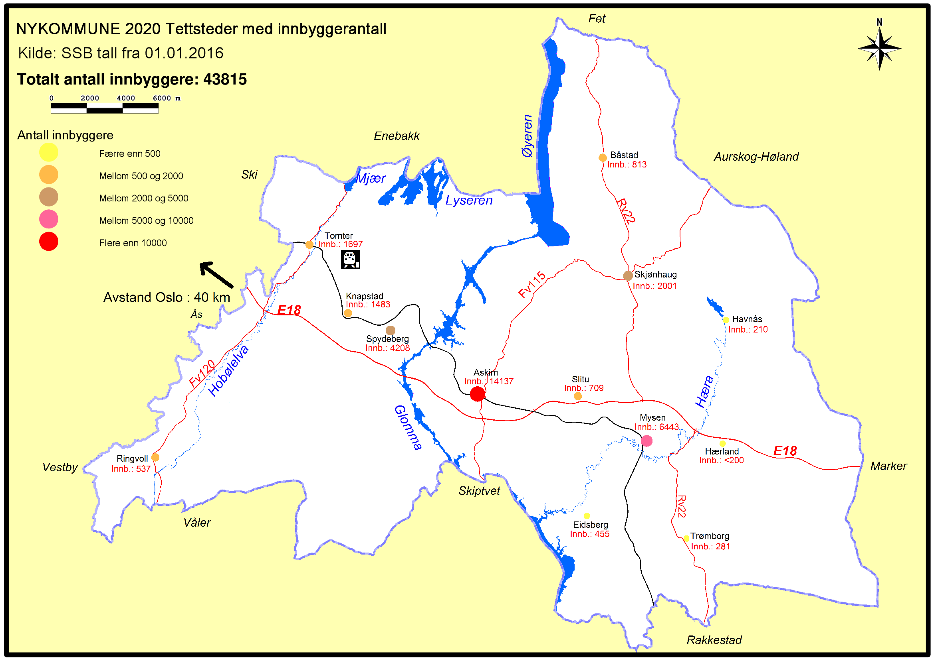
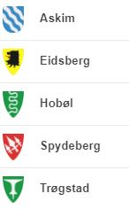
Indre Østfold kommune i 2020

Slide 7
Litt fakta om Indre Østfold ....
Fem kommuner som sammen bygger en ny, moderne kommune med 45.000 innbyggere
To byer (Askim og Mysen) Askim blir administrasjonssenter
Byene Askim og Kongsvinger er like store
Norges største badeland – Østfoldbadet (trinn 3 og stort utebasseng åpner våren 2019 – ca. 200 000 besøkende
Momarkedet – sentral travbane
Høytorp Fort – Norges største innlandsfestning
22 skoler, 26 barnehager
Norges største jordbrukskommune

Slide 8
Vi har…
Norges største elv (Glomma) flytende gjennom kommunen med tre kraftstasjoner som produserer tre prosent av landets vannkraft
Moderne kommunikasjon med ny motorvei (E18) og jernbane (Østre linje) tvers igjennom kommunen
6 togstasjoner i den nye kommunen
Fantastisk natur
Et svært aktivt kulturliv
Et rikt og mangfoldig næringsliv
Nærhet til nyskapende kompetanse i Ås, Kjeller og Halden

Slide 9
Muligheter
Mange nytenkende og innovative bedrifter i den nye kommunen
Norges største og mest moderne universitetsmiljø utenfor døra
Vekst i befolkning, utdanningsnivå
Store tilgjengelige bo- og næringsarealer, nært Oslo
Solide økonomiske forhold i fremtiden hvis vi kan foreta nødvendig restrukturering
Vi ønsker å sikre gode møteplasser i alle tettsteder i samarbeid med næringsliv, frivillighet og det offentlige – der folk er!

Slide 10
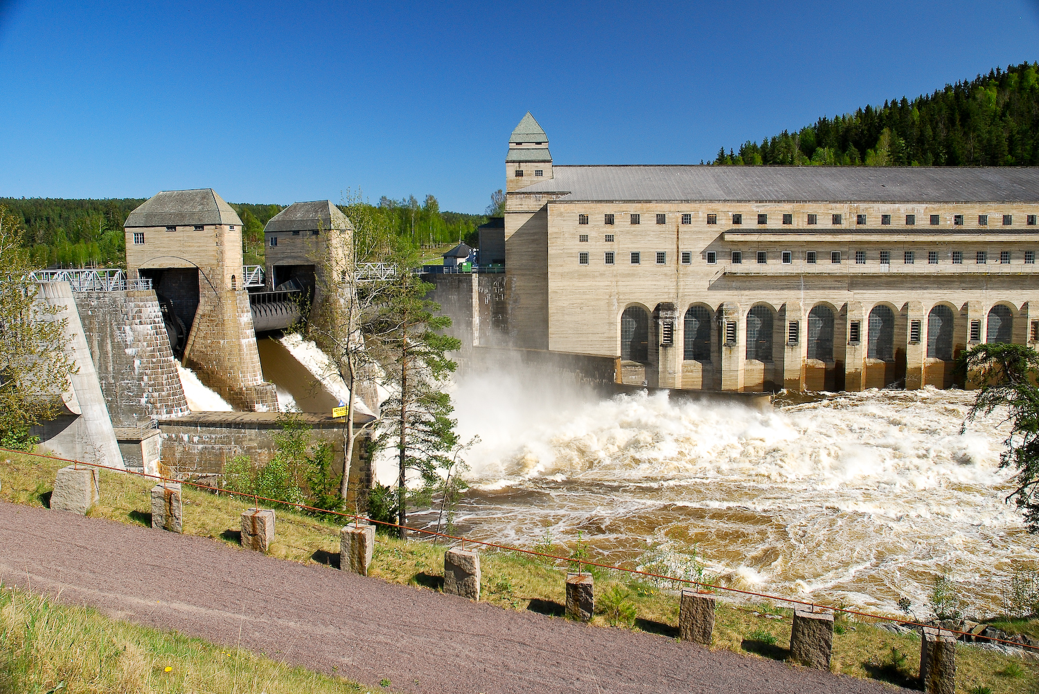
Solbergfoss
kraftstasjon
3 av de 5 største
Elvekraftverkene
i Norge.
Solbergfoss
Kykkelsrud
Vamma

Slide 11
Østfoldbadet utvider og åpner utebasseng i grønne flotte omgivelser våren 2019 – Midt i Askim sentrum
Godkjent som regionalt idrettsanlegg

Slide 12
REGIONALT KULTURHUS – ASKIM KULTURHUS

Slide 13
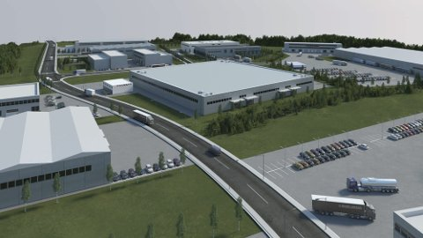
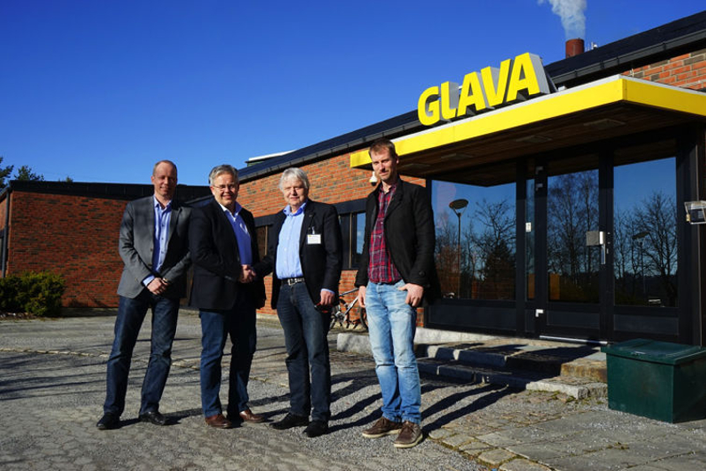
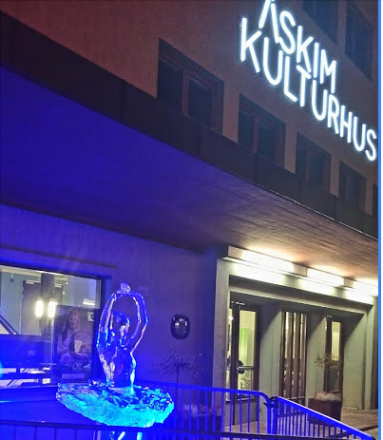
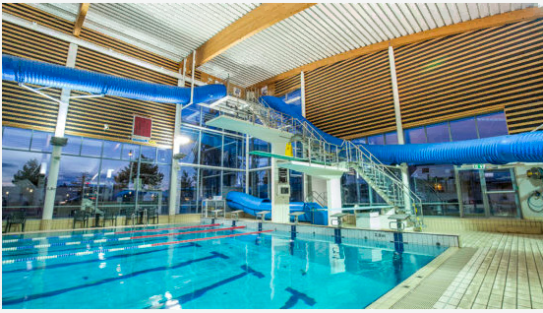
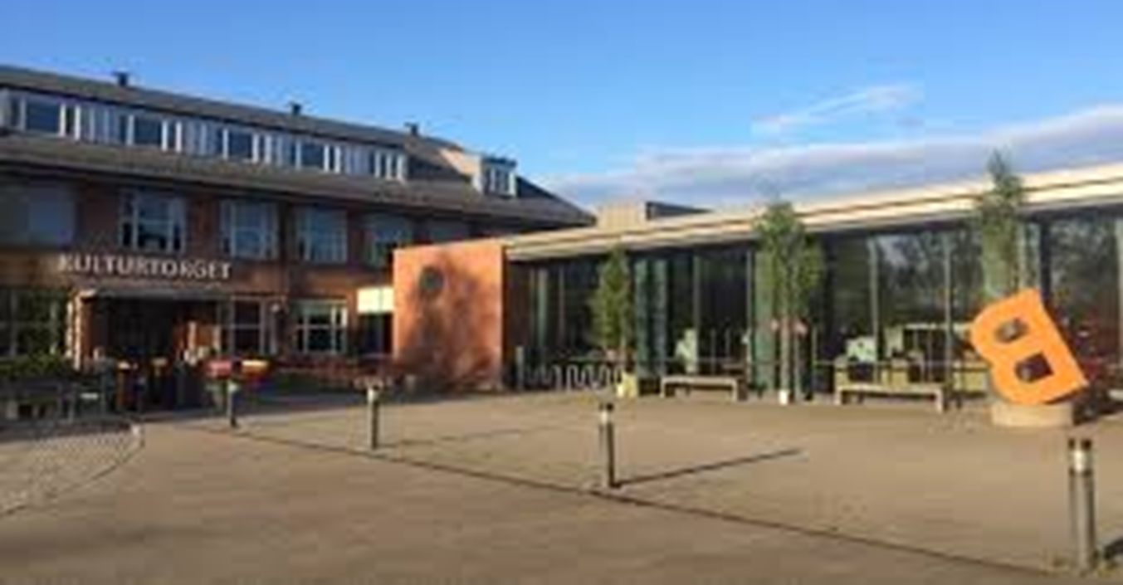
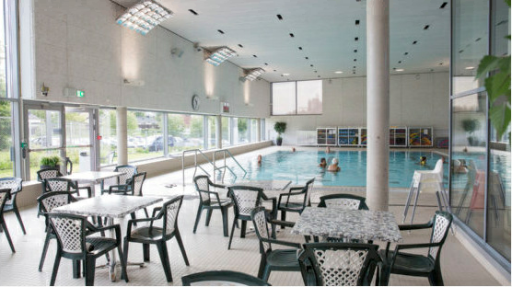
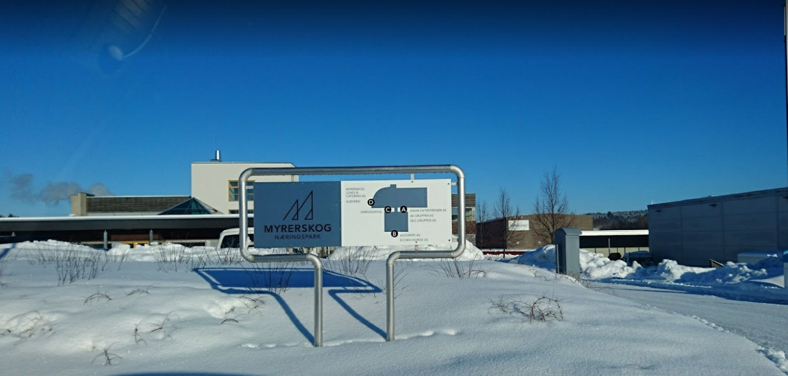
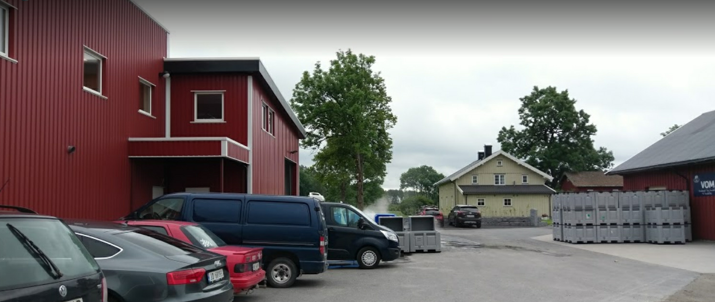
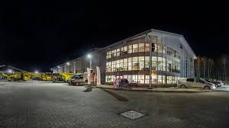
Holtskogen industriområde- Hobøl
Askim
Kulturtorget - Mysen
Trøgstad
Løvstadfeltet - Spydeberg

Slide 14
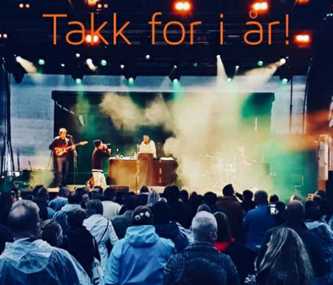
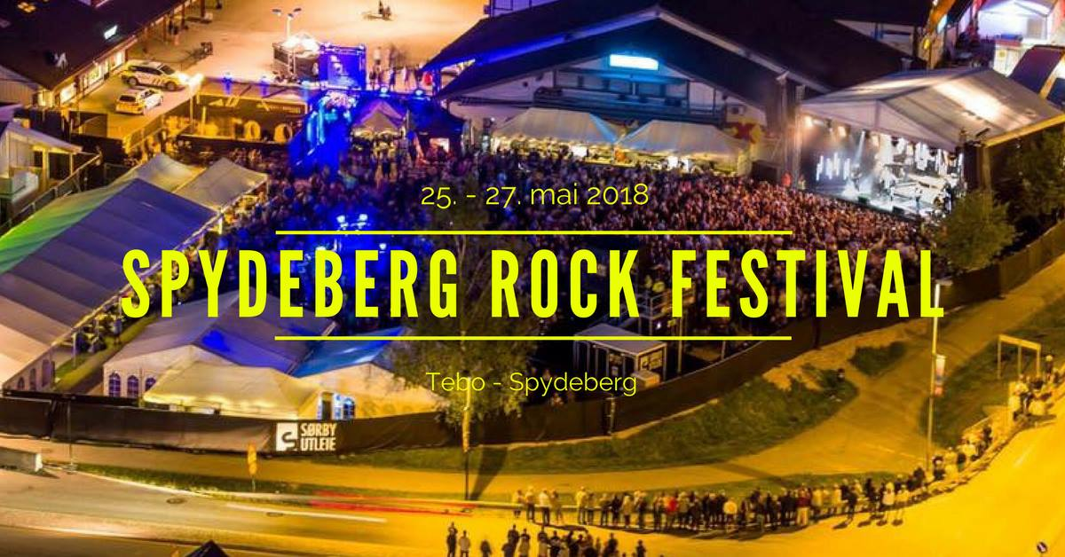
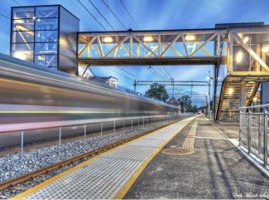
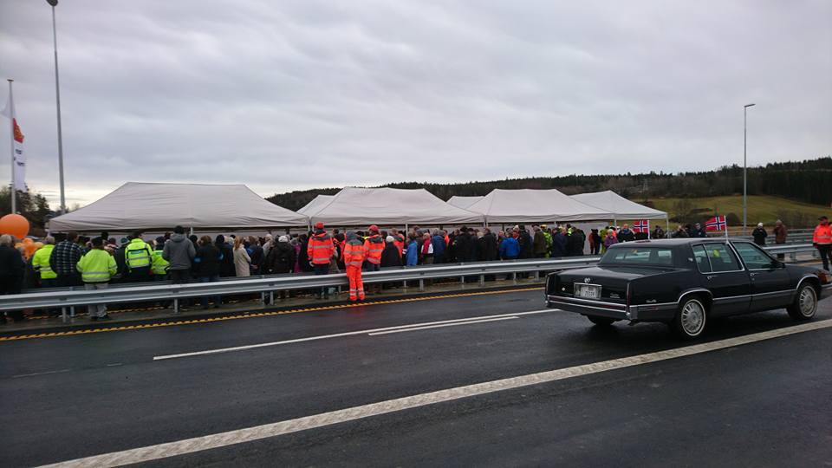

Slide 15
Fra prosjektplanen
Den nye kommunen skal være en fremtidsrettet og effektiv tjenesteleverandør, som utvikler levende lokalsamfunn og attraktive arbeidsplasser.

Slide 16
Vi skal sammen lage en bedre kommune for alle og som…
Blir en ny kommune - ikke summen av de eksisterende
Utnytter forskjellene - kompletterer hverandre
Har fokus på gevinstrealisering til beste for borgerne
Sikrer ekstra økonomiske virkemidler til investeringer
Styrker lokale møteplasser med lokalsamfunnet og borgerne
Skaper attraktive og kompetansefremmende fagmiljø
oppleves spennende og historisk!

